Slide 1
AI를 활용한 모의면접 프로그램
이동주, 박유빈

Slide 2
목차
프로그램 소개
프로그램의 직관적 이해
OOP Concepts
OpenAI API 사용
class 분석
main() 분석
코드 심층 분석

Slide 3
프로그램 소개
목적 : 다양한 상황, 또는 topic에 대한 면접준비에 도움을 줄 수 있는 모의면접 시뮬레이션 제공 -> 면접 합격률 상승
기능 : 질문을 만들고 해당 질문에 대한 답변을 받음 -> 답변에 대한 comment(피드백) 제공
AI 활용 : 다양한 면접 질문 생성에 활용, 답변 첨삭(피드백)에 사용, 답변이 인성적인 부분에서 critical한 miss가 없는지 확인하는데 사용

Slide 4
프로그램의 직관적 이해(상황 비유)
면접관 1명(master_interviewer)과 모의면접 진행
면접에서 질문의 topic 지정 가능
면접관이 질문을 하면 이에 대한 답변을 입력(꼬리질문 있음)
면접관은 답변에 대한 첨삭(comment)를 작성
면접이 끝난 후 assistant(~~_interviewer)들과 피드백 진행
assistant들은 comment + 인성 평가항목에서 critical한 부분이 있었는지를 알려줌

Slide 5
OOP Concepts
Encapsulation : 면접 질문 생성, 사용자 답변 저장, 평가 등을 담당하는 Master class , 면접에 직접적으로 참가하지 않고 답변의 인성적인 측면을 평가하는 assistant class 생성, 역할을 수행할 수 있게 member variable, function 설정.
Inheritance : 인성 평가의 측면을 3가지로 구분, Assistant class를 parent class로 하여 3개의 child class를 생성.
Polymorphism : child class는 같은 이름(check_pass, print_pass) 라는 같은 이름의 함수를 갖지만 다루는 평가 요소가 다르기 때문에 함수 내용은 다르다.
Master
Assistant
harassment
Self-harm
violence

Slide 6
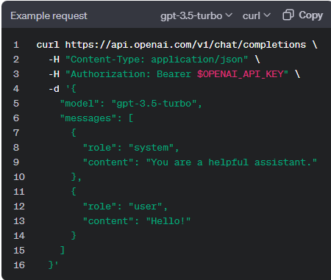
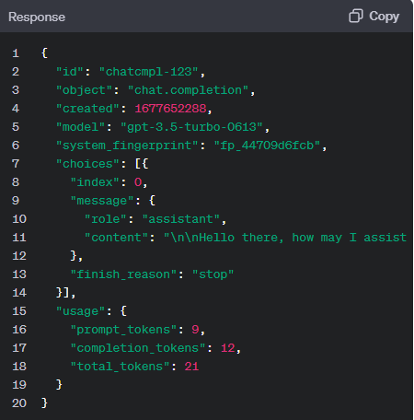
OpenAI API 사용 1 (chat)
Model: gpt-3.5-turbo
Role : user
Content : AI에게 면접 질문 생성, 답변 첨삭 요구
Content : 면접 질문, 답변 첨삭 comment

Slide 7
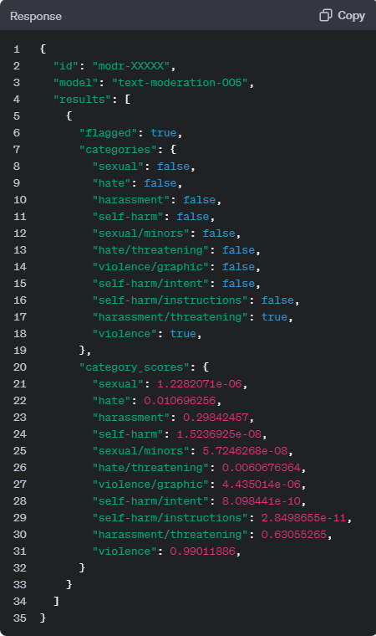
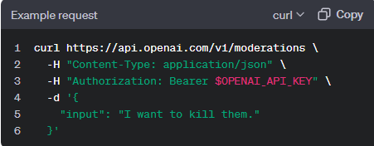


OpenAI API 사용 2 (moderation)
Categories : 각 항목별 ai의 moderation 평가 결과 (harassment, self-harm, violence 활용
input: moderation 평가 받을 내용

Slide 8
Class 분석
Master
Assistant
종류 : master_interviewer, assistant_interviewer,
master_inteviewer : AI와 소통하면서 질문을 만들어 user에게 질문, 그에 대한 user의 답변을 저장하고, 이 답변을 다시 AI에게 보내 comment를 받아오는 면접관 역할
Assistant_interviewer : (harassment, self-harm, violence) 3 종류 child class 존재. 항목별 member function이 조금씩 다른 것들을 overriding, polymorphism을 통해 구현 oop개념 적용.
harassment
Self-harm
violence

Slide 9
Class 분석(master_interviewer : member variable(or object)
vector<string> question, ans, comment
- 만든 질문, 얻은 답변, 답변에 대한 comment들을 저장
- 질문 총 갯수가 랜덤이라 vector로 저장
vector<string> topic_list
- 면접에 사용할 topic을 저장
- topic 갯수, 종류 인풋으로 받을 수 있어 크기 고정되어 있지 않아 vector로 저장
vector<bool> topic_done
- 면접에서 해당 topic을 사용했는지 확인하는데 사용
int topic_num
- topic을 user가 임의로 지정할 때, 몇 개의 topic을 받을 것인지 인지하는데 사용

Slide 10
Class 분석(master_interviewer : member function)
do_interview()
- 인터뷰를 진행하는 함수. 다른 member function들로 구성
set_topic()
- 면접에 사용할 topic 세팅하는 함수. default or 인풋을 받아 특정 topic 질문 받을 수 있음
make_topic_question()
- AI를 활용해 특정 topic 관련된(or 랜덤) 면접 질문 생성, 저장
make_tail_question()
- AI에게 앞서 있었던 질문과 답변을 전달해 꼬리 질문을 생성, 저장
make_comment()
- 답변에 대한 comment를 생성, 저장
feedback()
- comment && 인성 평가항목에서 critical한 부분이 있었는지를 출력

Slide 11
Class 분석(assistant_interviewer)
용도
- child class를 만들어 pholymorphism을 활용하기 위한 class
child class
- 답변이 특정 인성항목에서 critical하게 위배되진 않는지 확인하는 면접 assistant 역할
member variable(object)
- vector<bool> pass : protected로 child class 접근 가능. 특정 인성항목에 critical하게 위배되지 않는지를 저장
member function(virtual)
- check_pass : 답변이 pass인지 아닌지 확인하고 값 저장
- print_pass : pass 값에 따른 피드백 출력
- destructor

Slide 12
Class 분석((인성항목)_interviewer)
종류
- 답변이 특정 인성항목에서 critical하게 위배되진 않는지 확인하는 면접 assistant 역할로 harassment, self_harm, violence를 확인하는 class들로 총 3개가 있다.
overrided member function
- check_pass : 답변이 해당 인성항목에서 pass인지 아닌지 확인하고 값 저장
- print_pass : pass 값에 따른 피드백 출력
- destructor

Slide 13
main() 분석
main(){
srand(time(NULL));//rand()를 위한 seed값 설정
assistant_interviewer* assistant[3];//인성면접관들 = assistants
assistant[0] = new harassment_interviewer();
assistant[1] = new self_harm_interviewer();
assistant[2] = new violence_interviewer();
master_interviewer KK;//질문 만들고 comment 만드는 면접관
KK.do_interview(assistant);//interview 실행
delete assistant[0];
delete assistant[1];
delete assistant[2];
return 0;
}

Slide 14
코드분석(do_interview(interview* assistant[]))
do_interview(assistant)
1. 인사말 출력
2. topic_list 받기 or default topic_list 저장 : set_topic();
3. 토픽에 대한 질문(for문)
3-1. 질문 만들고 출력 : make_topic_question();
3-2. 답변 받기
3-3. comment 만들기 : make_comment();
3-4. rand()%3로 해당 토픽에서의 꼬리질문 횟수 결정
3-5. 꼬리질문 만들고(for문) 출력 : make_tail_question();
3-6. 답변 받기 :
3-7. comment 만들기 : make_comment();
4. 피드백 하기 : feedback(assistant);
5. 마무리말 출력

Slide 15
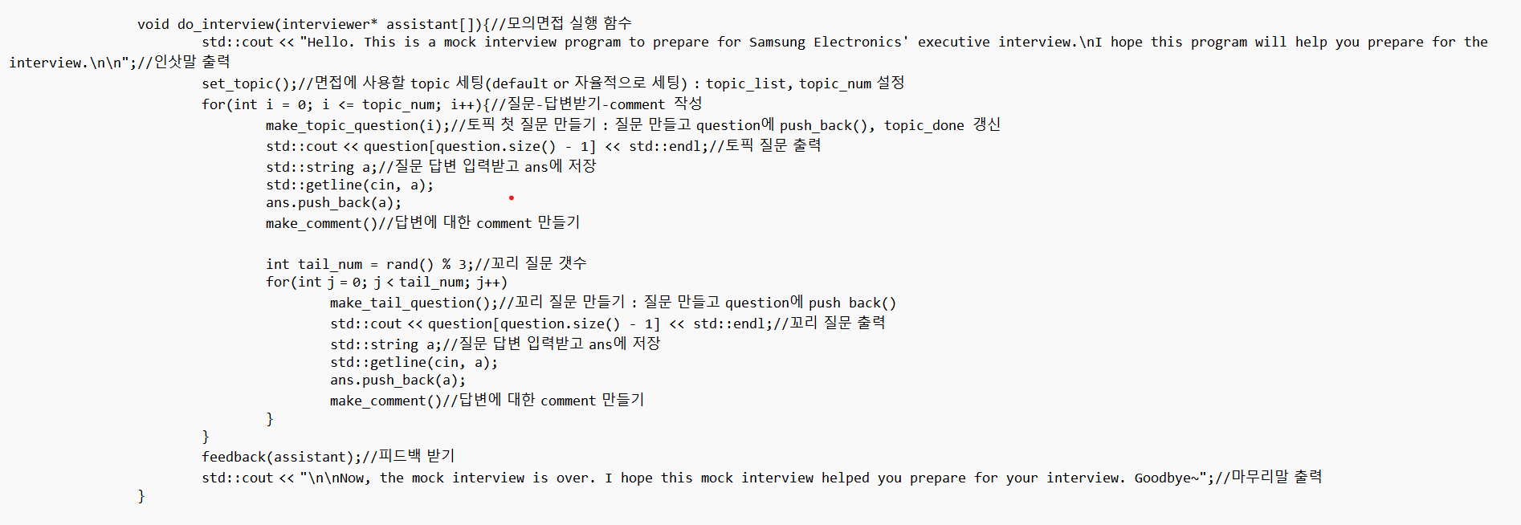
코드분석(do_interview(interview* assistant[]))

Slide 16
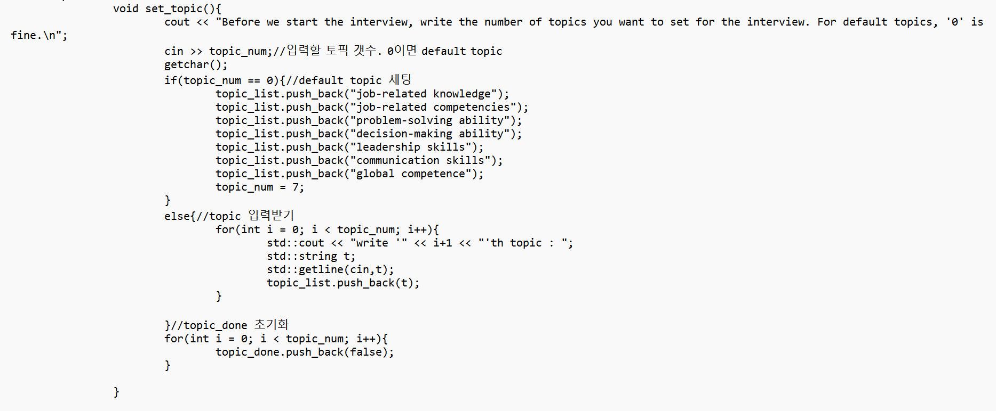
코드분석(set_topic())

Slide 17
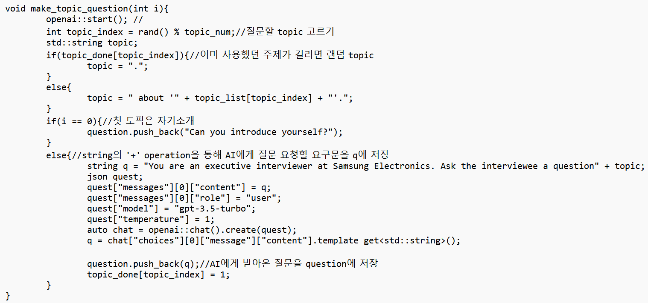
코드분석(make_topic_question())

Slide 18
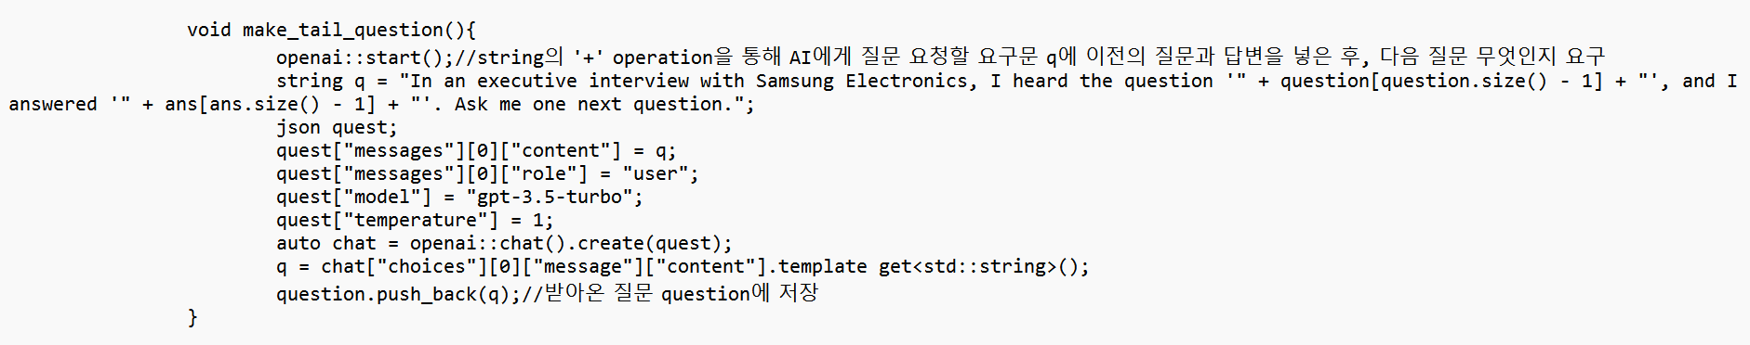
코드분석(make_tail_question())

Slide 19
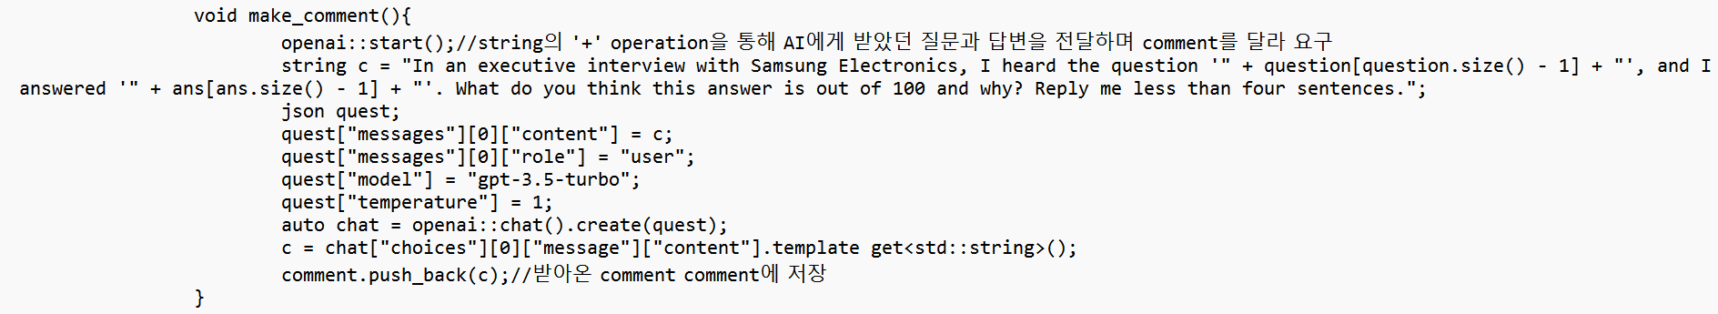
코드분석(make_comment())

Slide 20
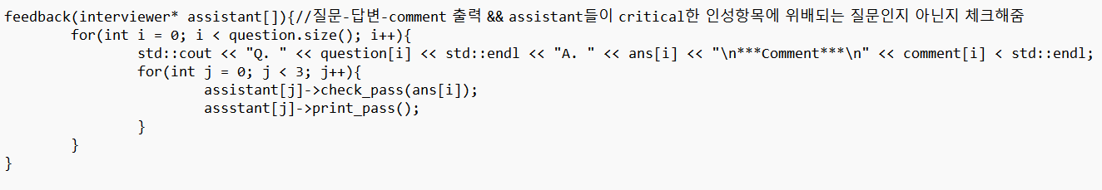
코드분석(feedback(interview* assistant[])

Slide 21
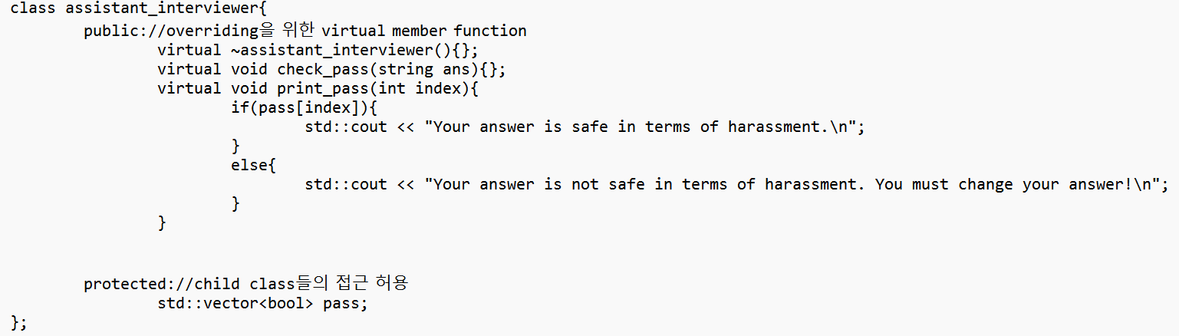
코드분석(class assistant_interviewer)

Slide 22
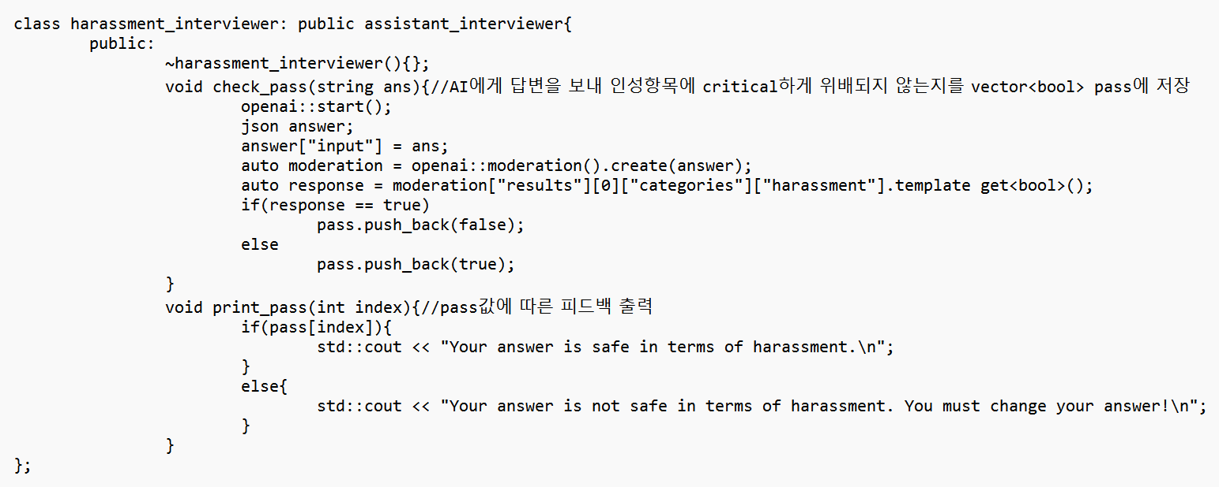
코드분석(class harassment_interviewer)

Slide 23
Team member contribution
이동주 : OPENAI_API 구조를 파악해 AI와의 커뮤니케이션에서 input, output을 다양한 class, 자료형으로 사용할 수 있었음
박유빈 : 프로그램 알고리즘 구성, 알고리즘의 구체적인 코드 구현 방법
공동 : 코드 구현 과정에서 OOP의 개념을 적용한 코드 작성 방법 연구

Slide 24
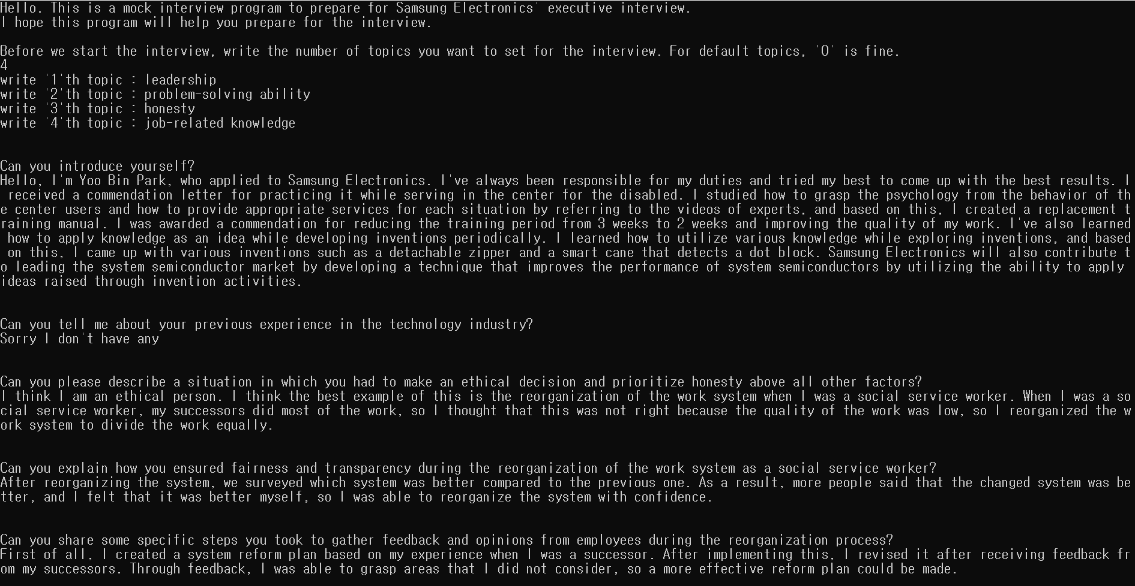
프로그램 실행 예시

Slide 25
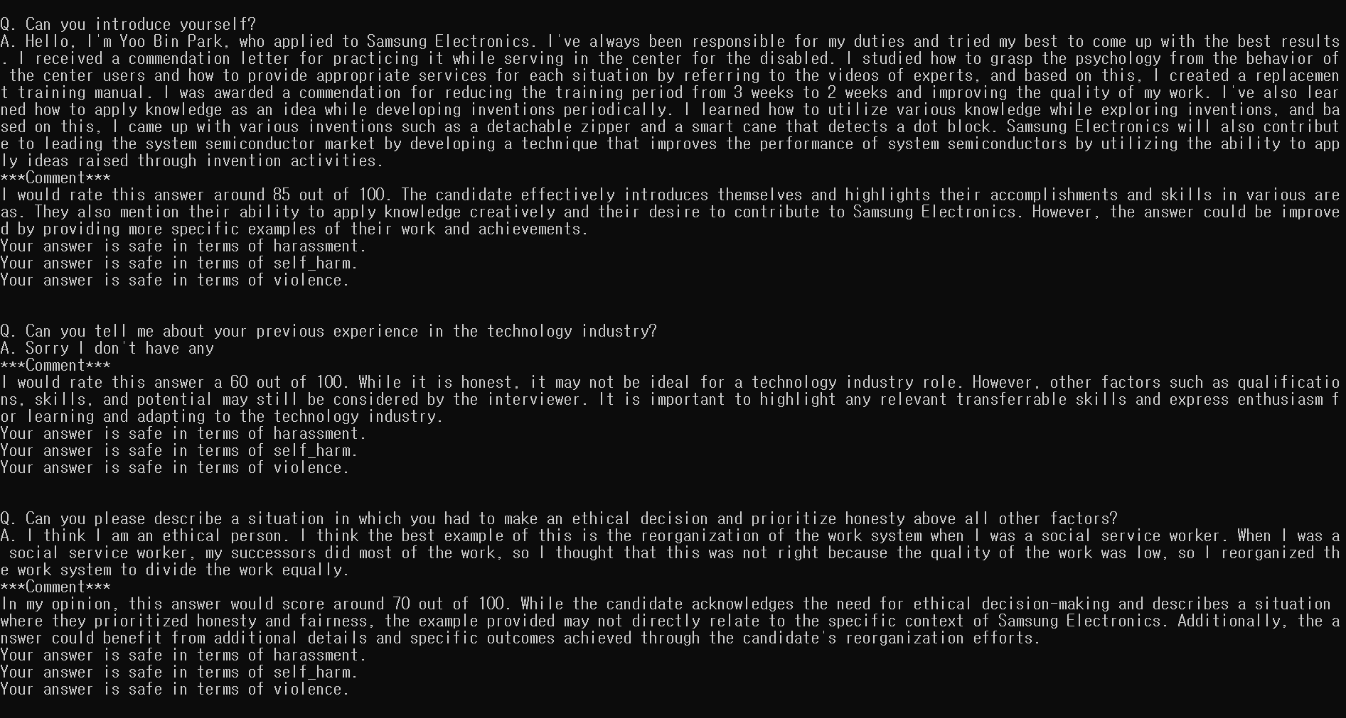
프로그램 실행 예시

